Slide 1
第十一章
非营养物质代谢
Metabolism of the Nonnutritive Substance

Slide 2
第一节
生物转化作用
Biotransformation

Slide 3
一、体内非营养物质有内源性和外源性两类
＊生物转化的定义
  一些非营养物质在体内的代谢转变过程称为生物转化 (biotransformation) 。
＊生物转化的对象
内源性：如激素、胺类等
非营养物质
外源性：如药物、毒物等

Slide 4
＊生物转化的主要场所
  肝是生物转化最重要器官，但在肺、肾、胃肠道和皮肤也有一定生物转化功能 。

Slide 5
二、肝的生物转化作用不等于解毒作用
＊生物转化的意义
  对体内的非营养物质(xenobiotics)进行转化，使其灭活 (inactivate)，或解毒(detoxicate)；更为重要的是可使这些物质的溶解度增加，易于排出体外。
※ 肝的生物转化作用≠解毒作用（detoxification）

Slide 6
三、肝的生物转化作用包括两相反应
概 述
  第一相反应：氧化、还原、水解反应
  第二相反应：结合反应
* 有些物质经过第一相反应即可顺利排出体外。
* 物质即使经过第一相反应后，极性改变仍不大，必须与某些极性更强的物质结合, 即第二相反应，才最终排出。

Slide 7
参与肝生物转化作用的酶类
酶 类 辅酶或结合物 细胞内定位
第一相反应 氧化酶类 单加氧酶系 NADPH+H⁺、O₂、细胞色素P₄₅₀ 内质网 胺氧化酶 黄素辅酶 线粒体 脱氢酶类 NAD⁺ 胞液或线粒体 还原酶类 硝基还原酶 NADH+H⁺或NADPH+H⁺ 内质网 偶氮还原酶 NADH+H⁺或NADPH+H⁺ 内质网 水解酶类 胞液或内质网 第二相反应 葡糖醛酸基转移酶 活性葡糖醛酸（UDPGA） 内质网 硫酸基转移酶 活性硫酸（PAPS） 胞液 谷胱甘肽S-转移酶 谷胱甘肽（GSH） 胞液与内质网 乙酰基转移酶 乙酰CoA 胞液 酰基转移酶 甘氨酸 线粒体 甲基转移酶 S-腺苷甲硫氨酸 （SAM） 胞液与内质网

Slide 8
（一）氧化反应是最多见的生物转化第一相反应
1. 加单氧酶是氧化非营养物质最重要的酶
存在部位：微粒体内(滑面内质网)
组成：Cyt P₄₅₀，NADPH+H⁺，NADPH-细胞色素 P₄₅₀还原酶
催化的基本反应：
RH+O₂+NADPH+H⁺  ROH+NADP⁺+H₂O

Slide 9
基本特点：
  能直接激活氧分子，其中一个氧原子加入底物分子中，另一氧原子被还原为水，故又称为混合功能氧化酶。

Slide 10
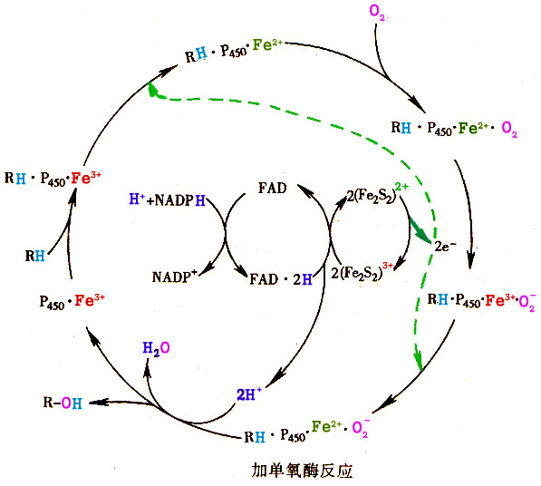

Slide 11
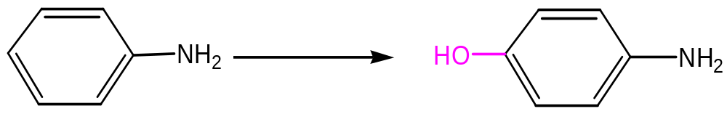
产物：羟化物或环氧化物
举例：
苯胺
对氨基苯酚

Slide 12
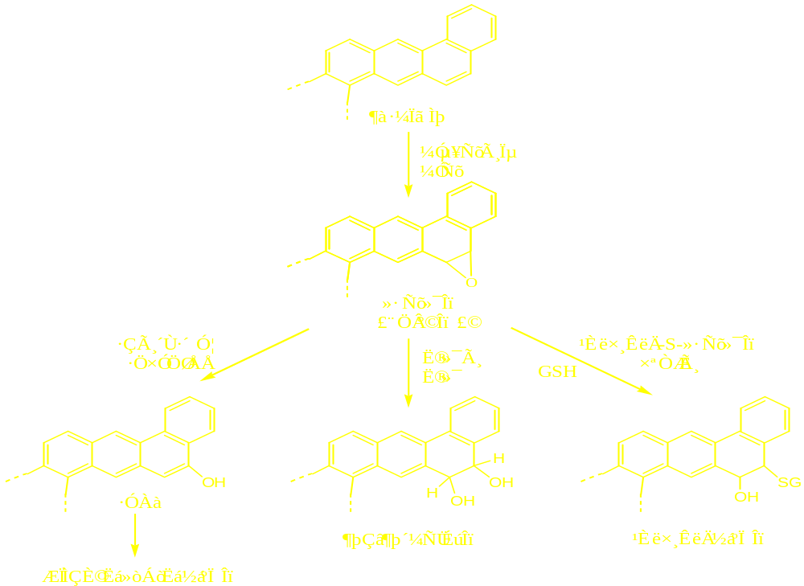
多环芳烃的生
物转化过程

Slide 13
迄今已鉴定出30余种人类编码CYP的基因。
按氨基酸序列同源性在40%以上分类，可将人肝细胞P450分为5个家族：CYP1、CYP2、CYP3、CYP7和CYP27。
在同一家族中，按氨基酸序列同源性在55%∼60%，又可进一步分为A、B、C等亚族。
对异生素进行生物转化的主要CYP是CYP1、CYP2和CYP3。其中又以微粒体CYP3A4、CYP2C9、CYP1A2和CYP2E1的含量最多。

Slide 14
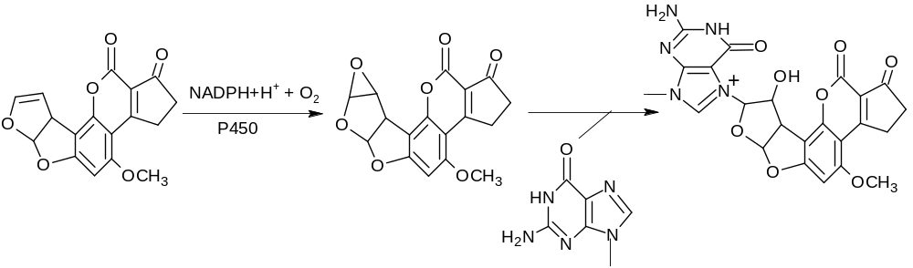
黄曲霉素是致肝癌的重要危险因子
——黄曲霉素B1经CYP作用生成的黄曲霉素2,3-环氧化物可与DNA分子中鸟嘌呤结合，引起DNA突变。
黄曲霉素B₁
2,3-环氧黄曲霉素
环曲霉素与DNA的
结合产物
DNA-鸟嘌呤

Slide 15
2. 单胺氧化酶氧化脂肪族和芳香族胺类
  单胺氧化酶( monoamine oxidase, MAO)
存在部位：线粒体内
催化的反应：
RCH₂NH₂+O₂+H₂O₂
RCHO+NH₃+H₂O
胺类物质
相应的醛

Slide 16
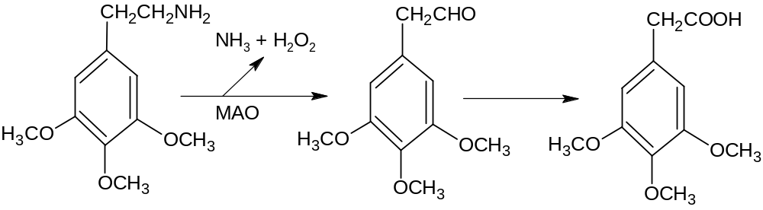
3,4,5-三甲氧基苯乙醛
3,4,5-三甲氧基苯乙酸
麦斯卡林
目 录

Slide 17
3. 醇脱氢酶和醛脱氢酶将乙醇氧化生成乙酸
存在部位：胞液中
催化的反应：
  醇脱氢酶(alcohol dehydrogenase, ADH)催化醇类氧化成醛。
CH₃CH₂OH + NAD⁺ ⎯⎯→ CH₃CHO + NADH + H⁺
  醛脱氢酶(aldehyde dehydrogenase, ALDH)催化醛类生成酸。
CH₃CHO + NAD⁺ + H₂O ⎯⎯→ CH₃COOH + NADH +H⁺
^{阿萨德的}

Slide 18
ADH是乙醇代谢的关键酶。ALDH₂活性低下，是该人群饮酒后乙醛在体内堆积，引起血管扩张、面部潮红、心动过速等反应的重要原因。
长期饮用乙醇可使肝内质网增殖。大量的乙醇可稳定内质网内CYP2E1的活性和增加其mRNA的含量，即启动微粒体乙醇氧化系统(microsomal ethanol oxidizing system, MEOS)。CYP2E1不但在氧化乙醇时消耗ADPH和氧，而且还催化脂质过氧化，产生羟乙基自由基。后者可进一步促进脂质过氧化和肝损伤。

Slide 19
ADH与MEOS之间的比较
 | ADH | MEOS
肝细胞内定位 | 胞液 | 微粒体
底物与辅酶 | 乙醇、NAD+ | 乙醇、NADPH、O₂
对乙醇的 K_{m}值 | 2mmol/L | 8.6mmol/L
乙醇的诱导作用 | 无 | 有
与乙醇氧化相关的能量变化 | 氧化磷酸化释能 | 耗能

Slide 20
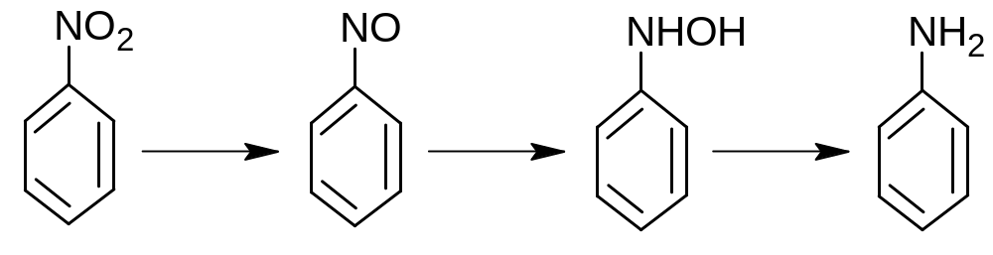
（二）硝基还原酶和偶氮还原酶是第一相反应的主要还原酶
还原产物：相应胺类
硝基还原酶(nitroreductase) :
硝基苯
亚硝基苯
羟氨苯
氨基苯

Slide 21
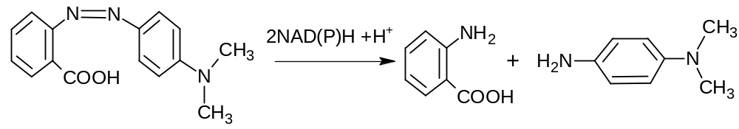
偶氮还原酶(azoreductase) :
甲基红
邻氨基苯甲酸
N-二甲基氨基苯胺

Slide 22
（三）酯酶、酰胺酶和糖苷酶是生物转化的主要水解酶
存在部位：肝细胞内质网和胞液中
催化的反应
  酯酶(esterases)可以水解羧酸酯、硫酯、磷酸酯等，产生水溶性较强的酸和醇。
  酰胺酶(amidase)可水解各种酰胺类。
  环氧化物水解酶(epoxide hydrolase)主要存在于肝细胞微粒体中，胞液虽也有环氧化物水解酶，但不重要。该酶水解环氧化物产生邻二醇 。

Slide 23
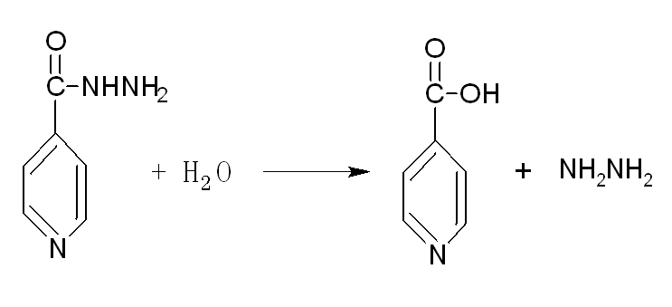
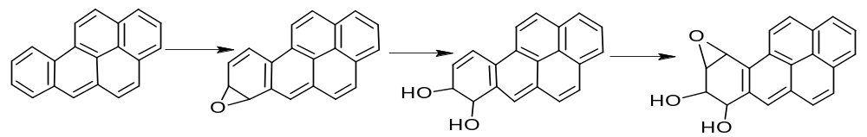
CH
CH
C
O
C
H
3
CH
CH
C
O
2
2
2
2
N
CH
2
CH
2
CH
2
C
O
C
C
H
3
N
CH
CH
CH
C
OH
2
2
2
CH
2
CH
2
C
CH
CH
C
C
H
3
2
2
苯丁酸氮芥异丁酯
苯丁酸氮芥
异烟肼
异烟酸
肼
苯并芘
苯并芘-7,8-二醇
DHEP-BP

Slide 24
（四）结合反应是生物转化的第二相反应
结合对象：凡含有羟基、羧基或氨基的药物、毒物或激素均可发生结合反应。
结合剂：葡糖醛酸、硫酸、谷胱甘肽、甘氨酸、乙酰基、甲基等物质或基团。

Slide 25
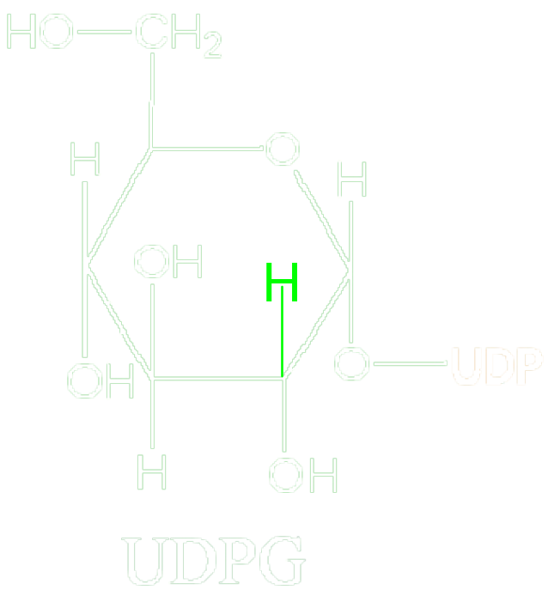
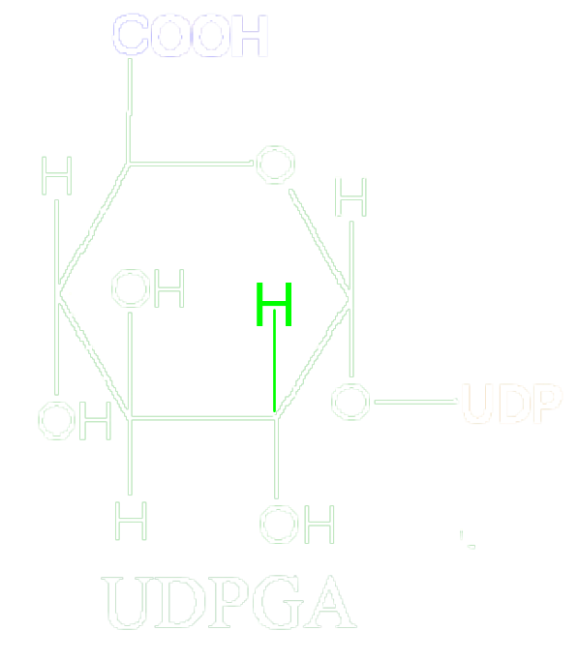
1. 葡糖醛酸结合是最重要和最普遍的结合反应
尿苷二磷酸葡糖醛酸 (UDPGA)是葡糖醛酸基的直接供体。
2NADH+ 2H⁺
2NAD⁺
UDPG脱氢酶

Slide 26
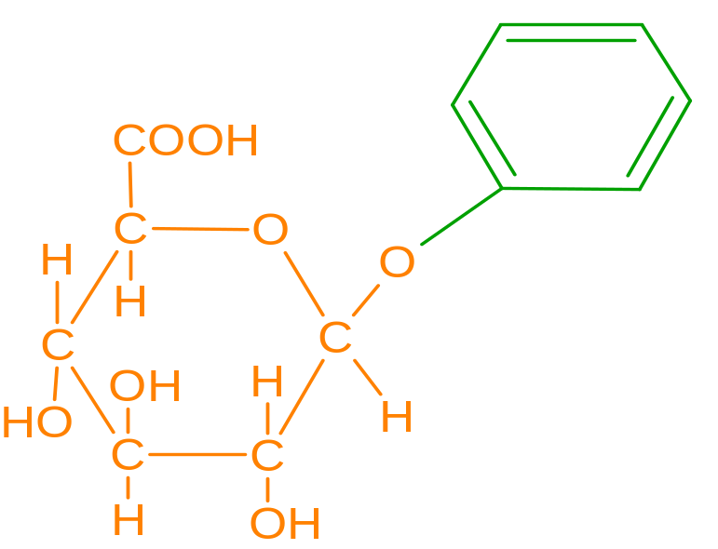
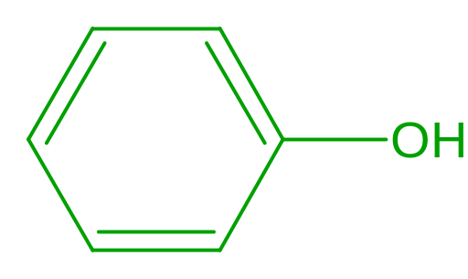
催化酶：
  葡萄糖醛酸基转移酶 (UDP-glucuronyl transferases, UGT)
举例：
+ UDPGA
+ UDP
苯酚
苯β葡糖醛酸苷

Slide 27
UDPGA作为葡糖醛酸的活性供体，在肝微粒体的UDP-葡糖醛酸基转移酶 （UDP-glucuronyl transferases, UGT）催化下，可将具有多个羟基和可解离羧基的葡糖醛酸基转移到醇、酚、胺、羧酸类化合物的羟基、氨基及羧基上形成相应的β-D葡糖醛酸苷，使其极性增加易排出体外。
据研究，有数千种亲脂的内源物和异源物可与葡糖醛酸结合, 如胆红素、类固醇激素、吗啡和苯巴比妥类药物等均可在肝与葡糖醛酸结合进行生物转化，进而排出体外。

Slide 28
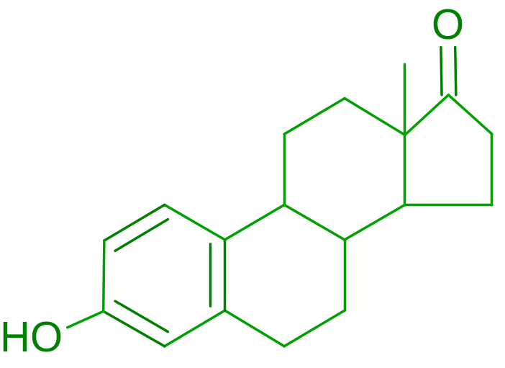
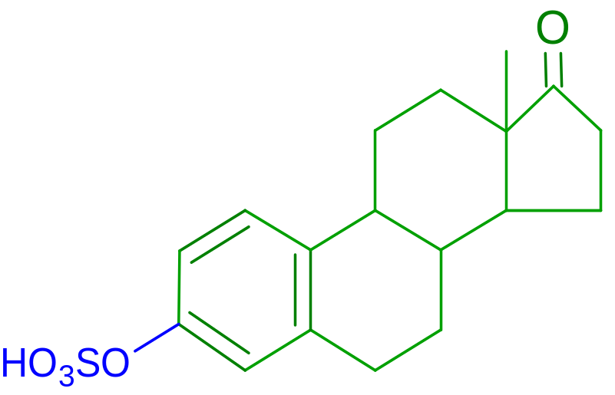
2. 硫酸结合也是常见的结合反应
硫酸供体: 3´-磷酸腺苷5´-磷酸硫酸( PAPS)
催化酶：硫酸转移酶 (sulfate transferase )
  X-OH + PAPS ⎯⎯→ X-OSO₃H + PAP
举例
＋PAPS
+PAP
雌酮
雌酮硫酸酯

Slide 29
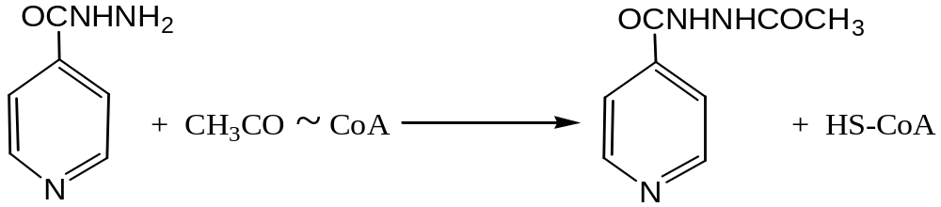
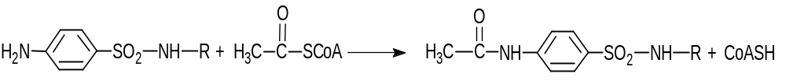
3. 乙酰化是某些含胺非营养物质的重要转化反应
异烟肼
乙酰辅酶A
乙酰异烟肼
辅酶A
磺胺
N-乙酰磺胺

Slide 30
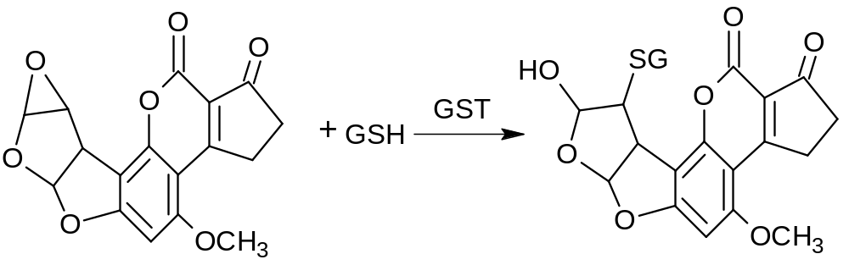
4. 谷胱甘肽结合是细胞应对亲电子性异源物的重要
防御反应
催化这类反应的酶称为谷胱甘肽S－转移酶（glutathione S-transferase, GST）。
黄曲霉素B1-8,9-谷胱甘肽
谷胱甘肽结合产物环氧化物

Slide 31
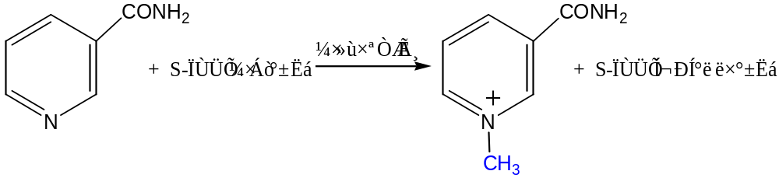
5. 甲基化反应是代谢内源化合物的重要反应
甲基的供体：S - 腺苷甲硫氨酸(SAM)
烟酰胺
N-甲基烟酰胺

Slide 32
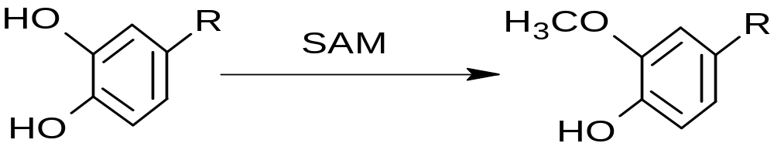
儿茶酚
O-甲基儿茶酚

Slide 33
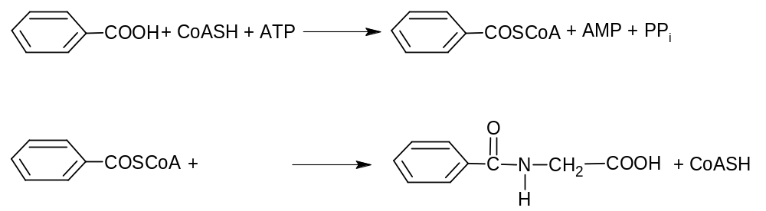
6.甘氨酸主要参与含羧基非营养物质的生物转化
苯甲酸
苯甲酰CoA
甘氨酸
苯甲酰CoA
苯甲酰甘氨酸

Slide 34
四、生物转化作用受许多因素的影响
（一）年龄、性别、营养、疾病及遗传等因素对生物转化产生明显影响
年龄对生物转化作用的影响很明显;
某些生物转化反应有明显的性别差异;
营养状况对生物转化作用亦产生影响;
疾病尤其严重肝病也可明显影响生物转化作用;
遗传因素亦可显著影响生物转化酶的活性。

Slide 35
（二）许多异源物可诱导生物转化的酶类
许多异源物可以诱导合成一些生物转化酶类，在加速其自身代谢转化的同时，亦可影响对其他异源物的生物转化。
由于多种物质在体内转化常由同一酶系的催化，因此同时服用多种药物时可出现药物之间对同一转化酶系的竞争性抑制作用，使多种药物的生物转化作用相互抑制，可导致某些药物药理作用强度的改变。
此外，食物中亦常含有诱导或抑制生物转化酶的非营养物质。

Slide 36
第二节
胆汁与胆汁酸的代谢
Metabolism of Bile and Bile Acids

Slide 37
一、胆汁的主要固体成分是胆汁酸盐
肝胆汁
（hepatic bile）
胆囊胆汁
（gallbladder bile）
胆道系统
肝细胞分泌
肝胆汁经胆囊浓缩
胆汁的成分：
  胆汁酸盐（bile salts）、无机盐、粘蛋白、磷脂、胆色素、胆固醇、多种酶类

Slide 38
两种胆汁的百分组成和部分性质
 | 肝胆汁 | 胆囊胆汁
比重 | 1.009∼1.013 | 1.026∼1.032
pH | 7.1∼8.5 | 5.5∼7.7
水 | 96∼97 | 80∼86
固体成分 | 3∼4 | 14∼20
无机盐 | 0.2∼0.9 | 0.5∼1.1
粘蛋白 | 0.1∼0.9 | 1∼4
胆汁酸盐 | 0.5∼2 | 1.5∼10
胆色素 | 0.05∼0.17 | 0.2∼1.5
总脂类 | 0.1∼0.5 | 1.8∼4.7
胆固醇 | 0.05∼0.17 | 0.2∼0.9
磷脂 | 0.05∼0.08 | 0.2∼0.5

Slide 39
二、胆汁酸有游离型、结合型及
初级、次级之分
胆汁酸(bile acids)的概念：
胆汁酸是存在于胆汁中一大类胆烷酸的总称，以钠盐或钾盐的形式存在，即胆汁酸盐，简称胆盐 (bile salts)。
  按结构分:
游离胆汁酸(free bile acid)
结合胆汁酸(conjugated bile acid)

Slide 40
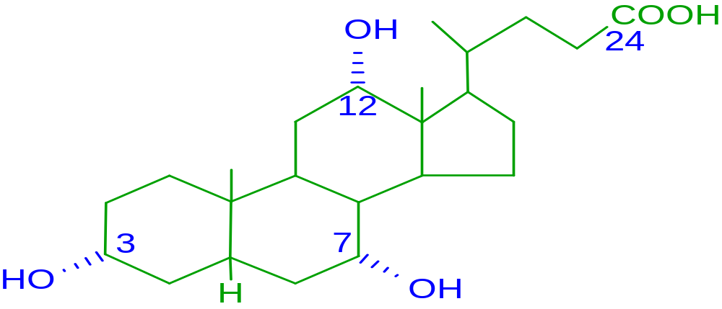
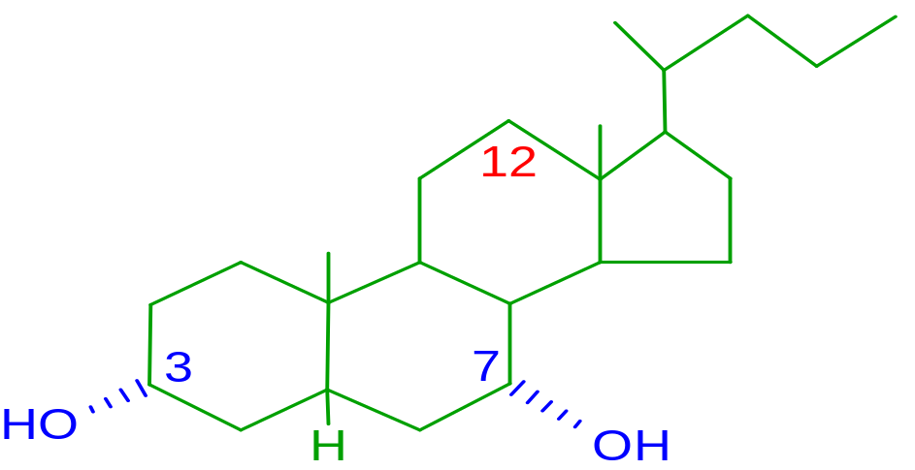
游离胆汁酸
例：胆酸
COOH
例：鹅脱氧胆酸

Slide 41
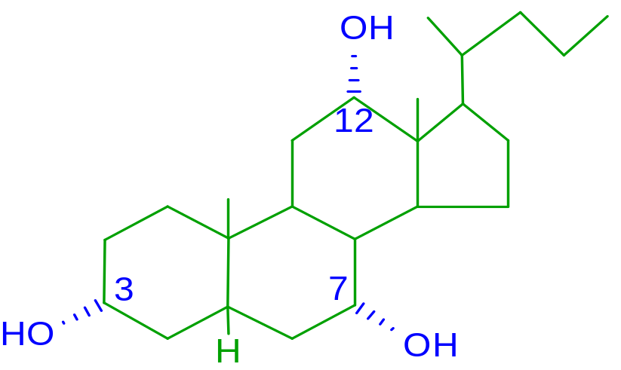
结合胆汁酸
CONHCH₂CH₂SO₃H
例：牛磺胆酸
CONHCH₂COOH
例：甘氨胆酸

Slide 42
按来源分：
初级胆汁酸(primary bile acid)
次级胆汁酸(secondary bile acid)
初级胆汁酸：
是肝细胞以胆固醇为原料直接合成的胆汁酸，包括胆酸、鹅脱氧胆酸及相应结合型胆汁酸。
次级胆汁酸：
在肠道细菌作用下初级胆汁酸 7α-羟基脱氧后生成的胆汁酸，包括脱氧胆酸及石胆酸。

Slide 43
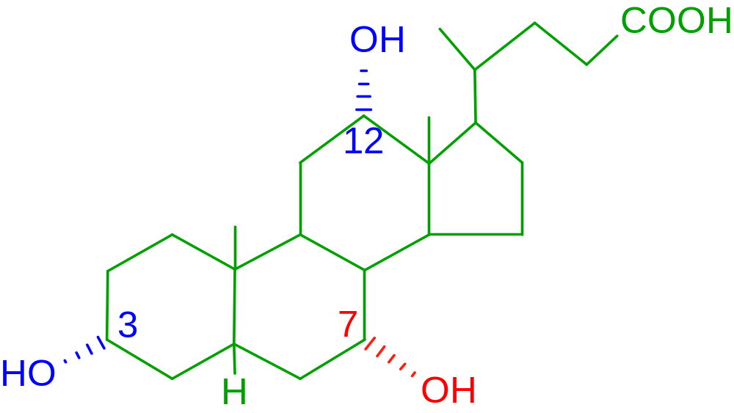
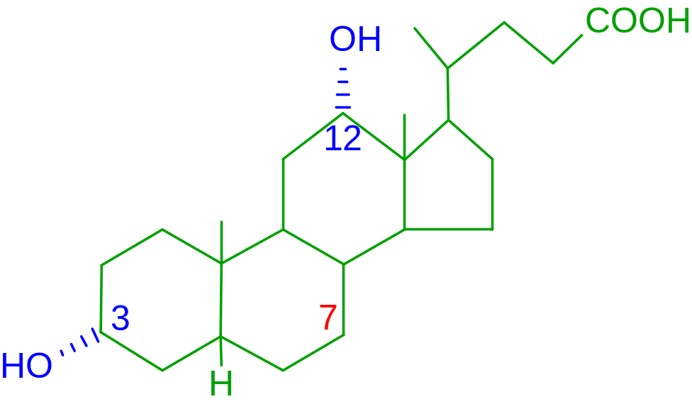
初级胆汁酸
胆酸
7α-羟基脱氧
次级胆汁酸
脱氧胆酸

Slide 44
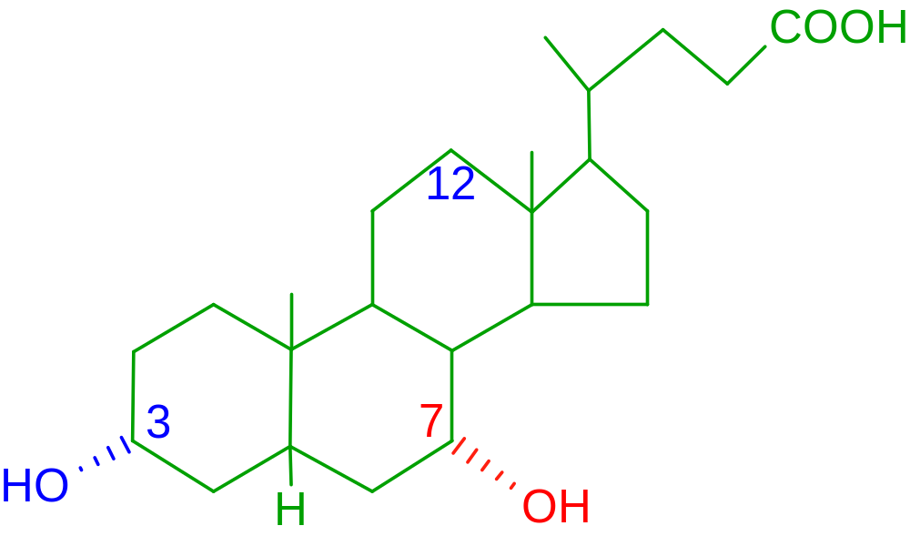
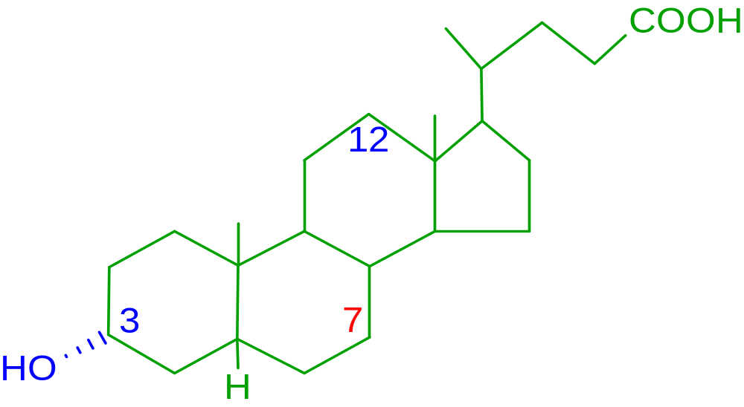
初级胆汁酸
鹅脱氧胆酸
7α-羟基脱氧
石胆酸
次级胆汁酸

Slide 45
三、胆汁酸的主要生理功能
（一）促进脂类物质的消化与吸收
胆汁酸分子内部既含有亲水性的羟基和羧基，又含有疏水性的烃核和甲基，而且羟基和羧基的空间配位又全是α型，位于分子的同一侧构成亲水面，而分子的另一侧构成疏水面，所以胆汁酸的立体构型具有亲水和疏水两个侧面。
这种结构特点赋予胆汁酸很强的界面活性，成为较强的乳化剂，能够降低油/水两相之间的界面张力，使脂类在水中乳化成细小微团，增加了脂肪酶的附着面积，有利于脂肪的消化。
脂类的消化产物又与胆汁酸盐结合，并汇入磷脂等形成混合微团，利于通过小肠黏膜的表面水层，促进脂类物质的吸收。

Slide 46
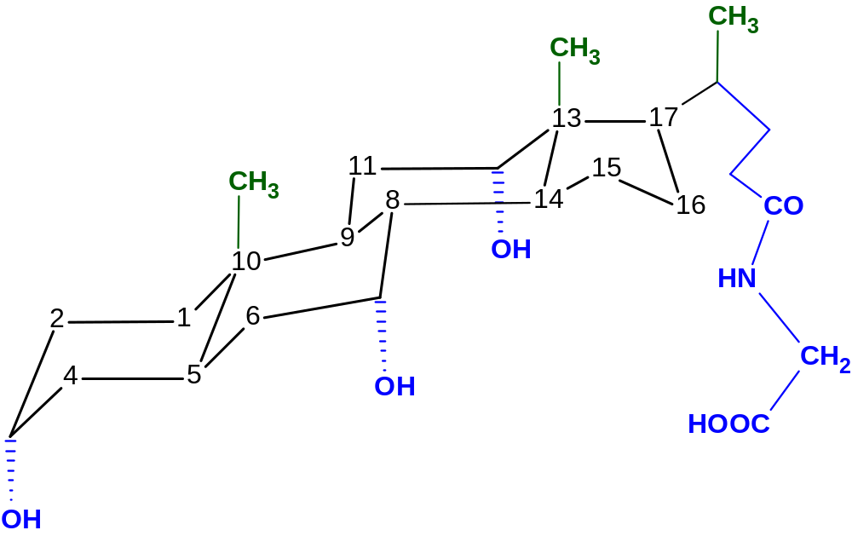
促进脂类的消化与吸收（最重要功能）
疏水侧
甘氨胆酸的立体构型
亲水侧

Slide 47
（二） 维持胆汁中胆固醇的溶解状态以抑制胆固醇析出
  胆汁中胆汁酸、卵磷脂与胆固醇的正常比值 ≥ 10︰1。
胆汁酸还有许多其他生理作用

Slide 48
四、胆汁酸的代谢及胆汁酸的肠肝循环
（一）初级胆汁酸在肝内以胆固醇为原料生成
﹡部位：肝细胞的胞液和微粒体中
﹡原料：胆固醇
※胆固醇转化成胆汁酸是其在体内代谢的主要去路
﹡关键酶：胆固醇7α-羟化酶

Slide 49
过程：复杂
胆固醇(27C)
结合型初级胆汁酸
7α-羟化酶
7α-羟化胆固醇
初级胆汁酸(24C)

Slide 50
（二）次级胆汁酸在肠道由肠菌作用生成
胆酸
脱7α-羟基
脱氧胆酸
鹅脱氧胆酸
脱7α-羟基
石胆酸
鹅脱氧胆酸
脱7α-羟基转变为7β-羟基
熊脱氧酸

Slide 51
（三）胆汁酸的肠肝循环使有限的胆汁
酸库存循环利用
胆汁酸的肠肝循环
(enterohepatic circulation of bile acid)
胆汁酸随胆汁排入肠腔后，通过重吸收经门静脉又回到肝，在肝内转变为结合型胆汁酸，经胆道再次排入肠腔的过程。
胆汁酸池（bile acid pool）
机体内胆汁酸储备的总量，成人胆汁酸池约3∼5g。

Slide 52
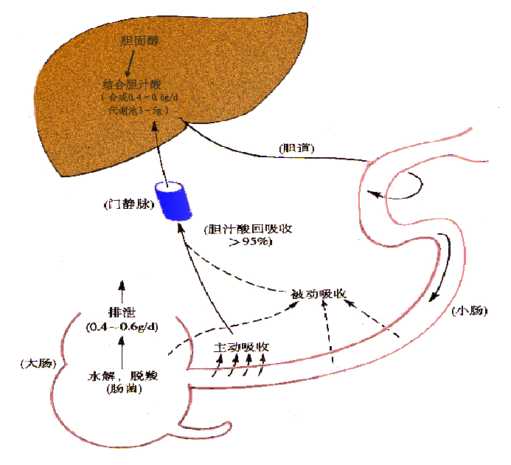
胆汁酸肠肝循环的过程
胆固醇
结合胆汁酸
（合成0.4~0.6g/d
代谢池3~5g/d）

Slide 53
胆汁酸肠肝循环的生理意义：
将有限的胆汁酸反复利用以满足人体对胆汁酸的生理需要。

Slide 54
第三节
血红素的生物合成
Biosynthesis of Heme

Slide 55
一. 血红素的生物合成过程
合成的组织和亚细胞定位：
参与血红蛋白组成的血红素主要在骨髓的幼红细胞和网织红细胞中合成。
合成原料：
甘氨酸、琥珀酰CoA、Fe²⁺
合成部位：
合成的起始和终末阶段均在线粒体内进行，而中间阶段在胞浆内进行。

Slide 56
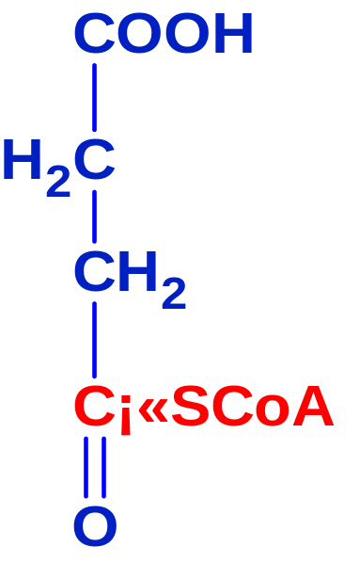
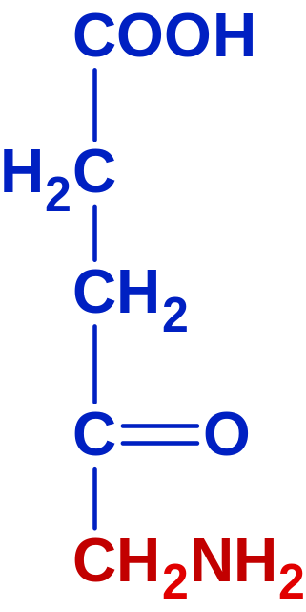
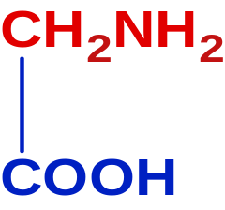
血红素合成过程：
① δ-氨基-γ-酮戊酸(δ-aminolevulinic acid, ALA)的生成：
HSCoA + CO₂
+
ALA合酶
（磷酸吡哆醛）
Notes:
哟由

Slide 57
反应部位在线粒体内；
催化此反应的酶是ALA合酶(ALA synthase)，其辅酶是磷酸吡哆醛。此酶是血红素合成的关键酶，受血红素的反馈调节。
ALA生成后从线粒体进入胞液。

Slide 58
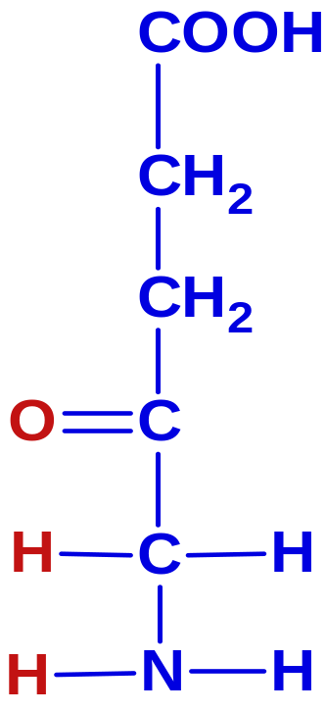
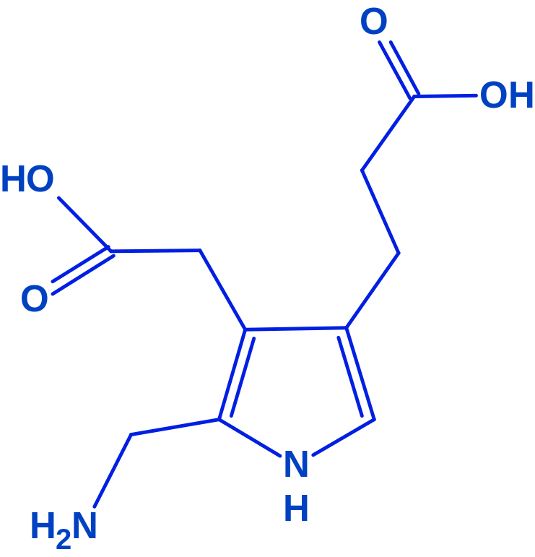
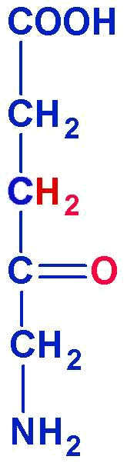
胆色素原(prophobilinogen，PBG)的生成：
ALA脱水酶
2H₂O
在ALA脱水酶(ALA dehydrase)催化下，二分子 ALA 脱水缩合生成一分子PBG。

Slide 59
③ 尿卟啉原Ⅲ与粪卟啉原Ⅲ的生成：
尿卟啉原Ⅰ
同合酶
4x 胆色素原
线状四吡咯
尿卟啉原Ⅲ
同合酶
尿卟啉原Ⅲ
脱羧酶
粪卟啉原Ⅲ
尿卟啉原Ⅲ
反应部位：胞液
反应生成的粪卟啉原Ⅲ再进入线粒体。

Slide 60
④ 血红素的生成：
粪卟啉原Ⅲ
氧化脱羧酶
粪卟啉原Ⅲ
原卟啉原Ⅸ
原卟啉原Ⅸ
氧化酶
亚铁螯合酶
血红素
原卟啉Ⅸ
反应部位：线粒体

Slide 61
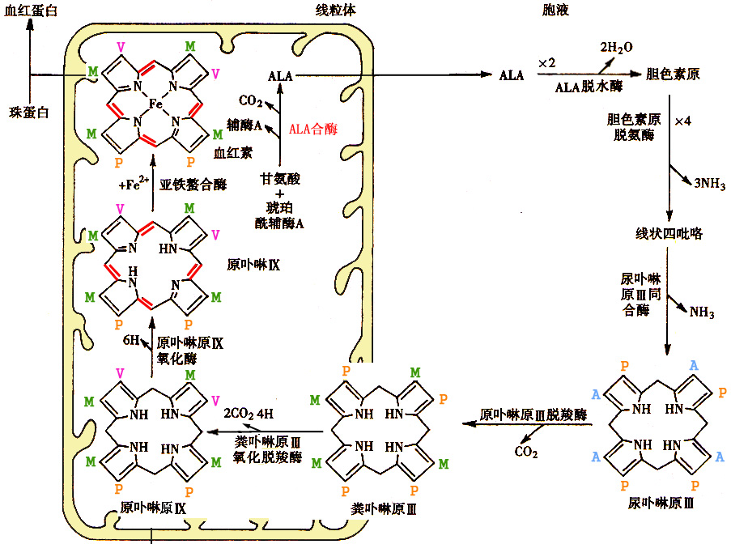

Slide 62
血红素合成的特点：
① 合成的主要部位是骨髓和肝脏，但成熟红细胞不能合成；
② 合成的原料简单：琥珀酰CoA、甘氨酸Fe²⁺等小分子物质；
③ 合成过程的起始与最终过程在线粒体，中间过程在胞液。

Slide 63
二、血红素生物合成的调节：
① ALA合酶是血红素合成途径的关键酶 ：
血红素对ALA合酶的别构反馈抑制
许多物质可诱导ALA合酶的合成

Slide 64
②重金属可敏感抑制ALA脱水酶与亚铁螯合酶
③ 促红细胞生成素(erythropoietin, EPO) 是红细胞生成的主要调节剂
与膜受体结合，加速有核红细胞的成熟以及血红素和的合成促使原始红细胞的繁殖和分化。

Slide 65
第 四 节
胆色素的代谢与黄疸
Metabolism of Bile Pigment and Jaundice

Slide 66
胆色素（bile pigment）是体内铁卟啉类化合物的主要分解代谢产物，包括胆绿素（biliverdin）、胆红素（bilirubin）、胆素原（bilinogen）和胆素（bilin）。
这些化合物主要随胆汁排出体外，其中胆红素居于胆色素代谢的中心，是人体胆汁中的主要色素，呈橙黄色。

Slide 67
一、胆红素是铁卟啉类化合物的降解产物
（一）胆红素主要源自衰老红细胞的破坏
胆红素(bilirubin)来源
  体内的铁卟啉化合物——血红蛋白、肌红蛋白、细胞色素、过氧化氢酶及过氧化物酶。
※约80％来自衰老红细胞中血红蛋白的分解。

Slide 68
（二）血红素加氧酶和胆绿素还原酶催化胆红素的生成
部位
  肝、脾、骨髓单核－巨噬细胞系统细胞微粒体与胞液中
过程
血红蛋白
血红素＋珠蛋白
胆红素
氨基酸
胆红素的性质
  亲脂疏水，对大脑具有毒性作用

Slide 69
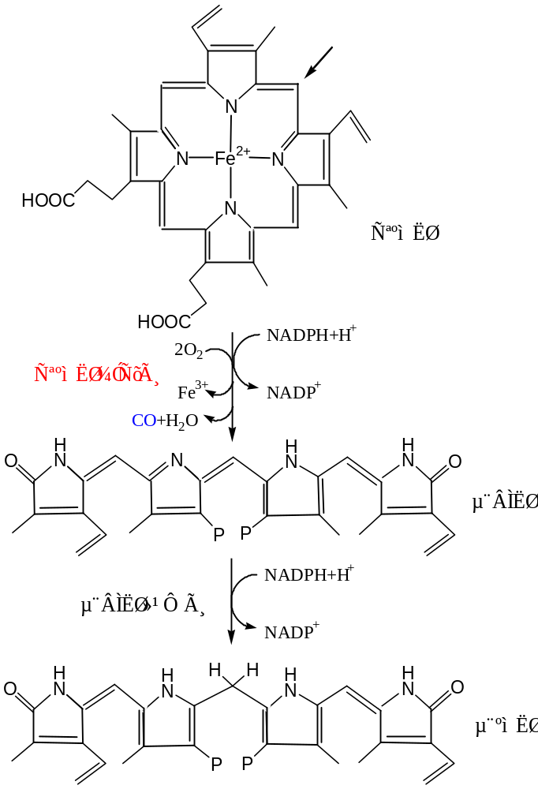
胆红素的生成过程

Slide 70
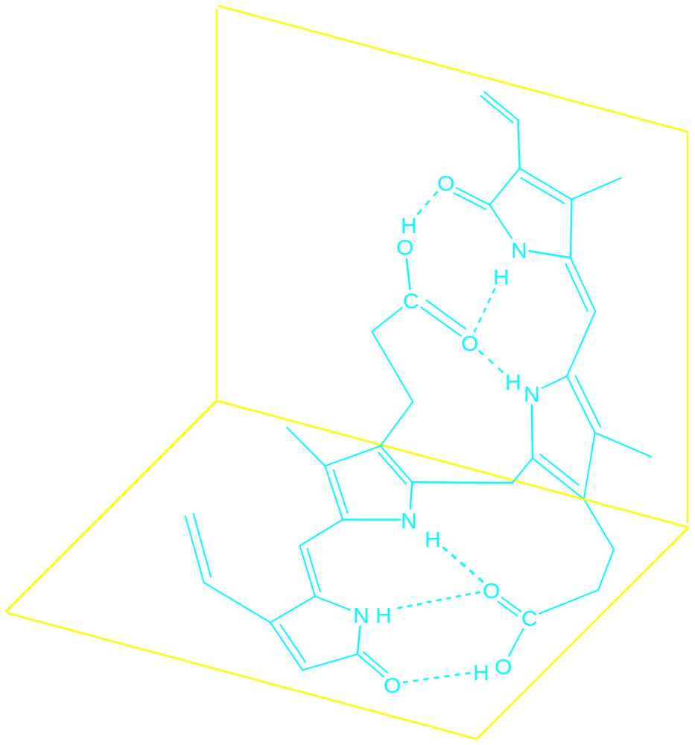
胆红素空间结构示意图
胆红素的特有结构赋予其亲脂疏水的性质, 易自由透过细胞膜进入血液。

Slide 71
血红素加氧酶(HO)有3种同工酶：HO-1、HO-2和HO-3。
HO-1（32 kDa）是一种诱导酶，为热激蛋白32（HSP32）。主要存在于肝、脾、和骨髓等降解衰老红细胞的组织器官。
HO-2（36 kD）是组成型酶，仅受糖皮质激素诱导，主要存在于大脑及睾丸组织内，其功能多认为与CO的神经信使作用有关。
HO-3（33 kDa）与HO-2有90%的同源性，亦属组成型表达，其功能尚未明晰。

Slide 72
HO-1在血红素代谢中居重要地位，其生物合成可被其底物血红素迅速激活，以及时清除循环系统中的血红素。
HO-1亦是迄今所知的诱导物最多的诱导酶。缺氧、高氧、内毒素、重金属、白细胞介素-10（IL-10）、一氧化氮（NO）、促红细胞生成素（EPO）、炎症细胞因子等许多能引发细胞氧化应激（oxidative stress）的因素均可诱导此酶的表达, 从而增加CO、胆绿素和继之胆红素的产生。

Slide 73
许多疾病亦表现HO-1的表达增加，例如肿瘤、动脉粥样硬化、心肌缺血、阿尔茨海默病等。
HO-1作为一种应激蛋白，其诱导因素的多样性是对细胞的一种重要保护机制。
HO-1在上述诸多有害环境刺激和疾病存在条件下所呈现的对机体保护作用，主要是通过其催化生成的产物来实现的，这些产物主要是CO与胆红素。

Slide 74
二、血液中的胆红素主要与清蛋白结合而运输
运输形式
  胆红素－清蛋白复合体
意义
  增加胆红素在血浆中的溶解度，限制胆红素自由通过生物膜产生毒性作用。
竞争结合剂
  如磺胺药，水杨酸，胆汁酸等。

Slide 75
新生儿生理性黄疸
新生儿出生时血清未结合胆红素水平在17~35μmol/L , 出生后3天可上升至80~100μmol/L ，一周后逐渐下降至15~20μmol/L。约50%的新生儿在出生后5天内肉眼可见黄疸。
高未结合胆红素血症可严重的损害新生儿的大脑，产生核黄疸(kernicterus)，或称胆红素脑病(bilirubin encephalopathy)。
新生儿黄疸属肝前性黄疸，其直接原因是肝细胞合成UDP-葡糖醛酸基转移酶(UGT)的能力低下。

Slide 76
三、胆红素在肝细胞中转变为结合胆红素并泌入胆小管
（一）游离胆红素可渗透肝细胞膜而被摄取
与清蛋白结合的胆红素在肝细胞膜血窦域分解出游离的胆红素，并被肝细胞摄取。
其动力是肝细胞内外胆红素的渗透压。
其速度取决于清蛋白-胆红素的释放速度和肝细胞对胆红素的处理能力。

Slide 77
谷胱甘肽S-转移酶是胆红素在肝细胞浆的主要载体
胆红素在肝细胞浆中主要与胞浆Y蛋白和Z蛋白相结合，其中以Y蛋白为主。
Y蛋白，即配体蛋白(ligandin)配体蛋白将胆红素携带到肝内质网。

Slide 78
（二）胆红素在内质网结合葡糖醛酸生成水溶性结合胆红素
部位：滑面内网质
反应：结合反应（主要为结合物为UDP葡糖醛酸，UDPGA）
酶：葡糖醛酸基转移酶
产物：主要为双葡糖醛酸胆红素，另有少量单葡糖醛酸胆红素、硫酸胆红素，统称为结合胆红素。

Slide 79
葡糖醛酸胆红素的生成
胆红素
+
UDP -葡糖醛酸
胆红素葡糖醛酸一酯
+
UDP -葡糖醛酸
UDP-葡糖醛酸基转移酶
UDP-葡糖醛酸基转移酶
胆红素葡糖醛酸一酯
+
UDP
胆红素葡糖醛酸二酯
+
UDP

Slide 80
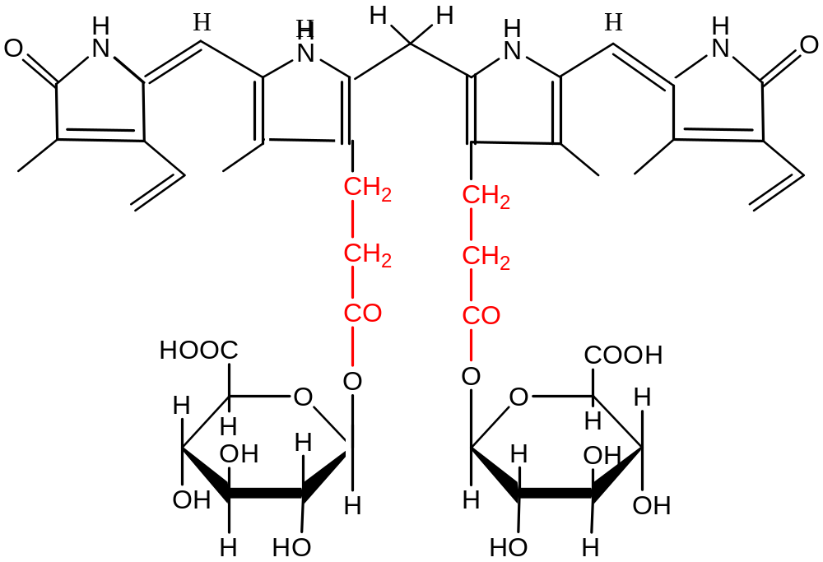
胆红素葡糖醛酸二酯的结构
目 录

Slide 81
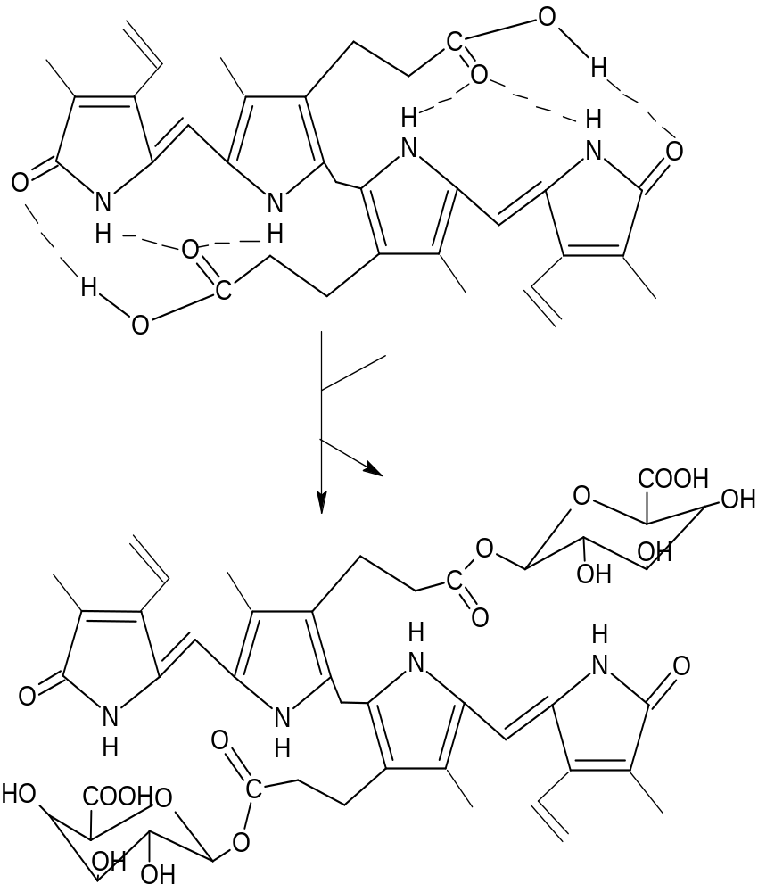
胆红素
2UDP-葡糖醛酸
UDP-葡糖醛酸基转移酶
2UDP
二葡糖醛酸胆红素

Slide 82
两种胆红素理化性质的比较
理化性质 | 未结合胆红素 | 结合胆红素
同义名称 | 间接胆红素、游离胆红素、肝前胆红素 | 直接胆红素、肝胆红素
与葡糖醛酸结合 | 未结合 | 结合
水溶性 | 小 | 大
脂溶性 | 大 | 小
透过细胞膜的能力及毒性 | 大 | 小
能否透过肾小球随尿排出 | 不能 | 能
与重氮试剂反应* | 间接阳性 | 直接阳性
* 重氮试剂反应又称凡登白反应（van den Bergh’s test）, 临床检验已停止使用

Slide 83
（三）肝细胞向胆小管分泌结合胆红素
肝分泌胆红素入胆小管是肝代谢胆红素的限速步骤。
多耐药相关蛋白2（MRP2）是肝细胞向胆小管分泌结合胆红素的转运蛋白。

Slide 84
四、胆红素在肠道内转化成胆素原和胆素
＊过程
肠菌
结合胆红素
游离胆红素
葡糖醛酸
还原
氧化
胆素
胆素原
﹡胆素原：中胆素原，粪胆素原，d -尿胆素原
﹡胆 素：i -尿胆素，粪胆素， d -尿胆素

Slide 85
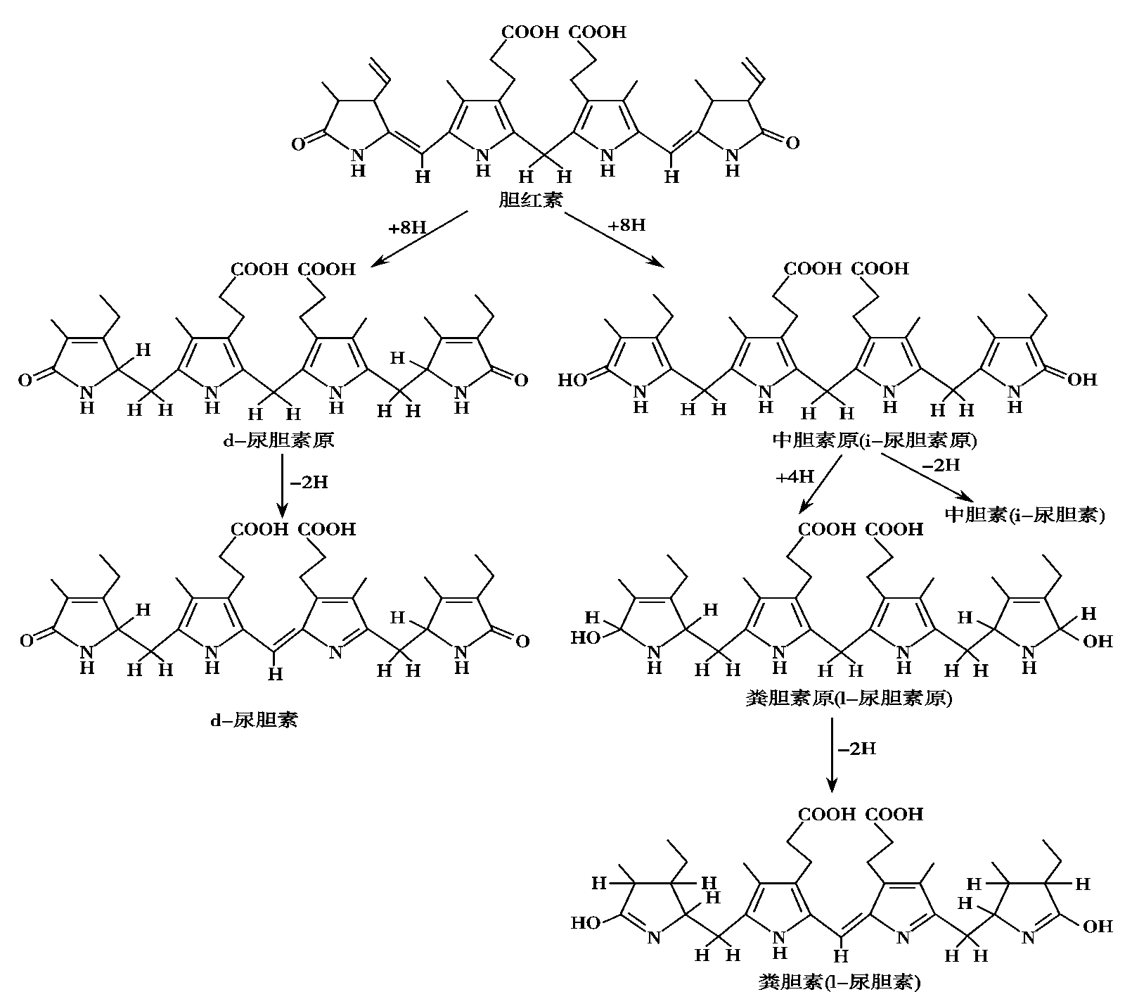
（一）胆素原是结合胆红素经肠菌作用的产物
粪胆素与尿胆素的生成

Slide 86
（二）少量胆素原可被肠黏膜重吸收，进入胆素原的肠肝循环
胆素原肠肝循环
(bilinogen enterohepatic circulation)
肠道中有少量的胆素原可被肠粘膜细胞重吸收，经门静脉入肝，其中大部分再随胆汁排入肠道，形成胆素原的肠肝循环。

Slide 87
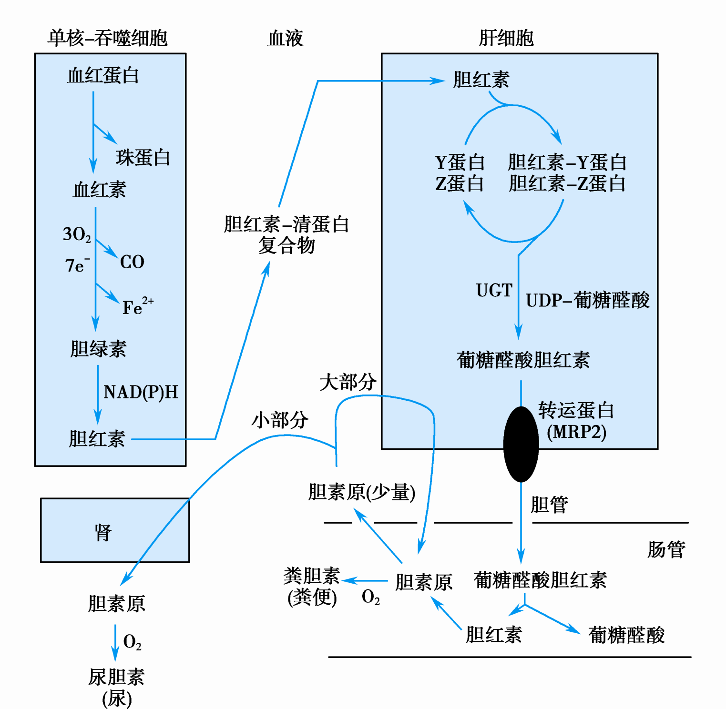
胆素原肠肝循环的过程

Slide 88
五、血清胆红素含量增高可出现黄疸
正常人血清胆红素含量甚微
  正常人血清胆红素含量为3.4∼17μmol/L（0.2∼1mg/dl），以未结合胆红素为主，结合胆红素不超过总量的4%。
正常人肝对胆红素有强大的处理能力，每天可清除3000mg以上的胆红素，不会造成未结合胆红素的堆积。

Slide 89
（二）临床上常见的黄疸有3类
当血浆胆红素含量超过17.1μmol/L（1mg/dl）称为高胆红素血症（hyperbilirubinemia）
胆红素为橙黄色物质，过量的胆红素可扩散进入组织造成组织黄染，这一体征称为黄疸（jaundice）。
种类(按黄疸的发病原因分为三类)
  1. 溶血性黄疸 (hemolytic jaundice)
  2. 阻塞性黄疸(obstructive jaundice)
  3.肝细胞性黄疸(hepatocellular jaundice)

